Slide 1


人工智能
软件工程课程综合实践汇报
小米便签阅读与维护
组长：王惠
2024年5月31日
组员：高晓宇 刘静仪 李子诚 潘运恒

Slide 2

目 录
开源代码阅读
01
Open source code reading
CONTENTS
代码质量分析
02
Code quality analysis
开源代码维护
03
Open source code maintenance
总结
04
Summary
明德至善 弘毅兴邦

Slide 3

01
开源代码阅读
Open source code reading

Slide 4

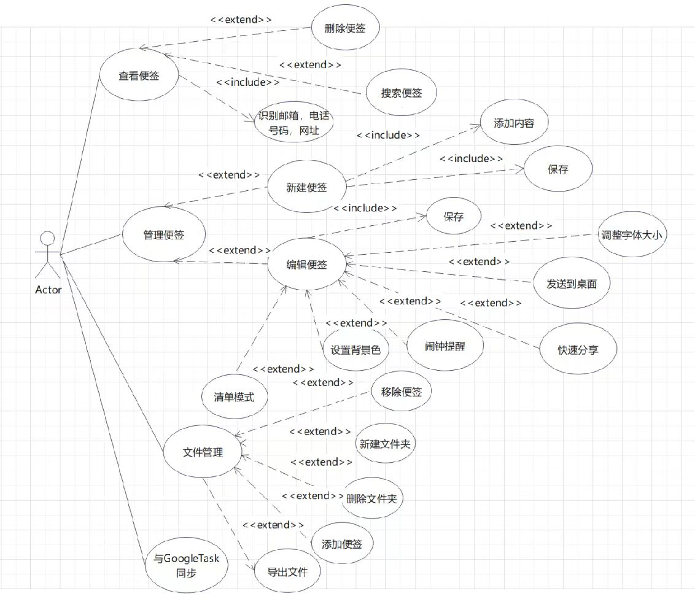
泛读小米便签
小米便签体系结构图
小米便签用例图

Slide 5
精读小米便签
1.精读的功能
王惠：Task，其主要作用是存储任务的标题、内容、状态等信息
刘静仪：TaskList，其主要作用是添加、删除、更新和获取任务对象
高晓宇：Note，其主要作用是存储备忘录信息
李子诚：NoteEditTest，其主要作用是在备忘录中进行文本编辑
潘运恒：NoteWidgetProvider，其主要作用是在桌面上显示便签内容的小部件提供程序

Slide 6
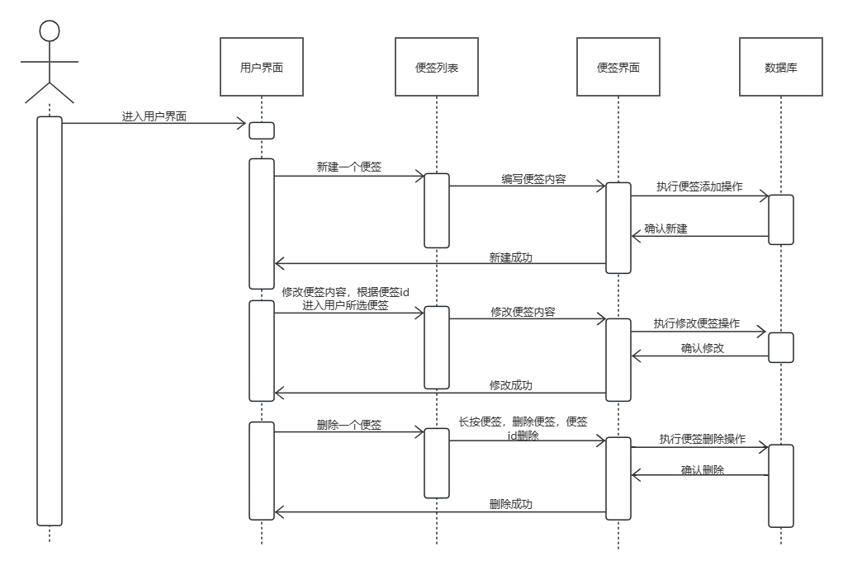
精读小米便签
2.功能实现类的交互（设计顺序图）

Slide 7
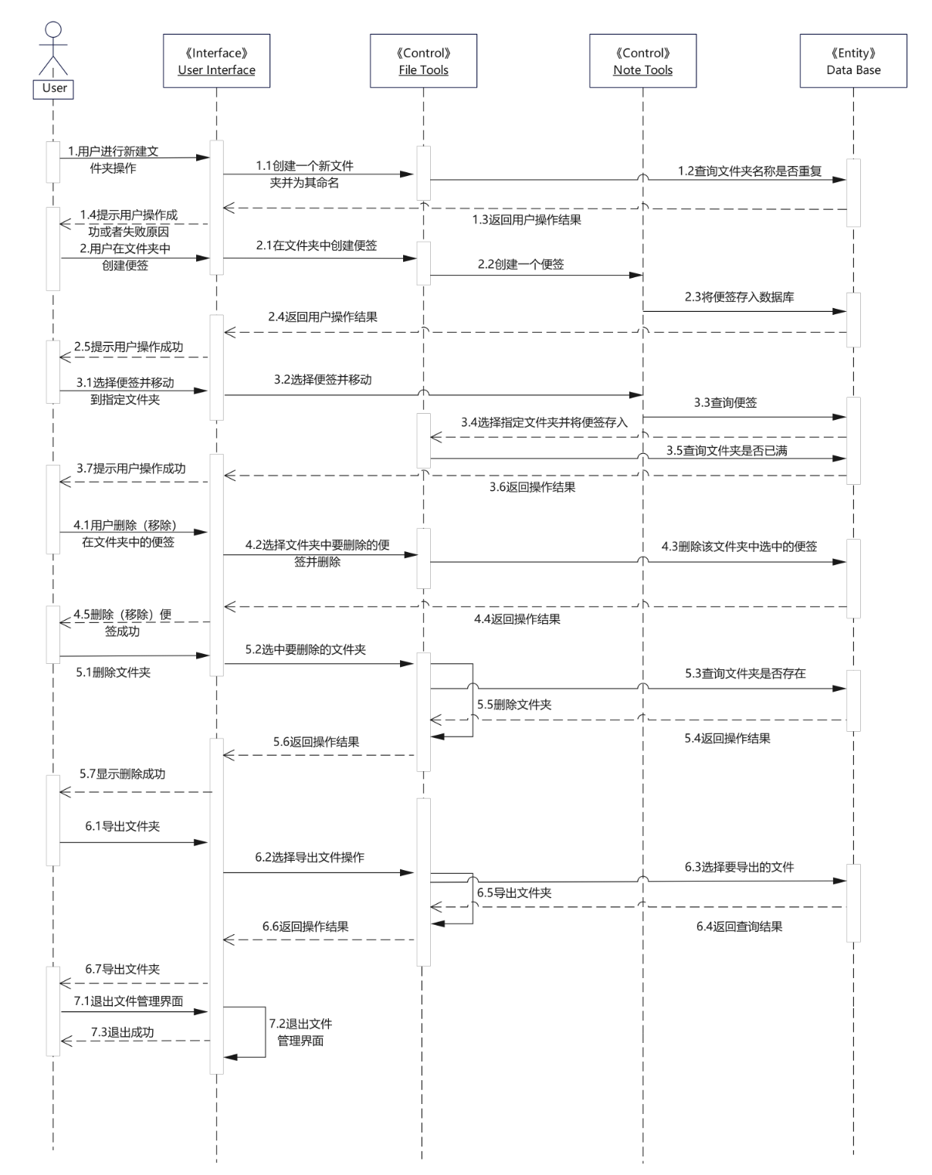
精读小米便签
2.功能实现类的交互（设计顺序图）

Slide 8
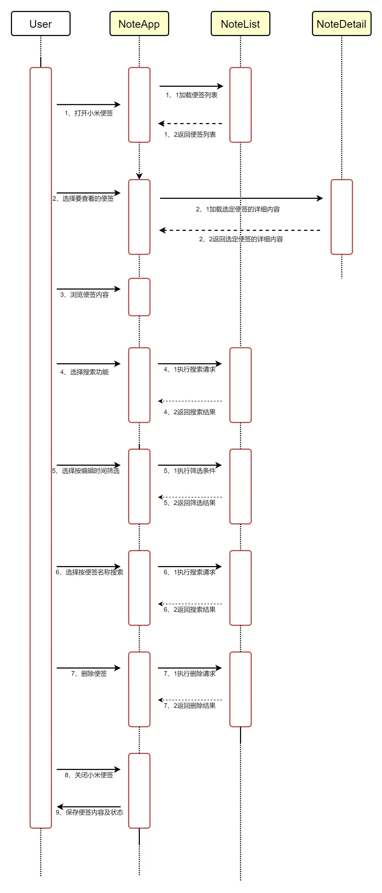
精读小米便签
2.功能实现类的交互（设计顺序图）

Slide 9
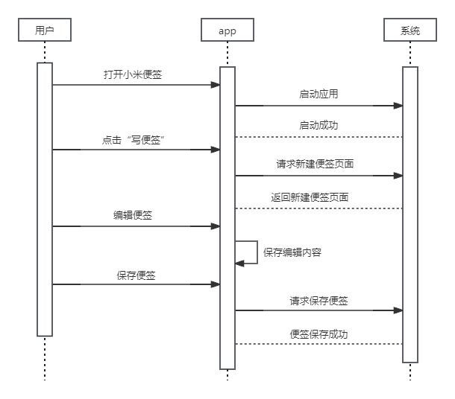
精读小米便签
2.功能实现类的交互（设计顺序图）

Slide 10
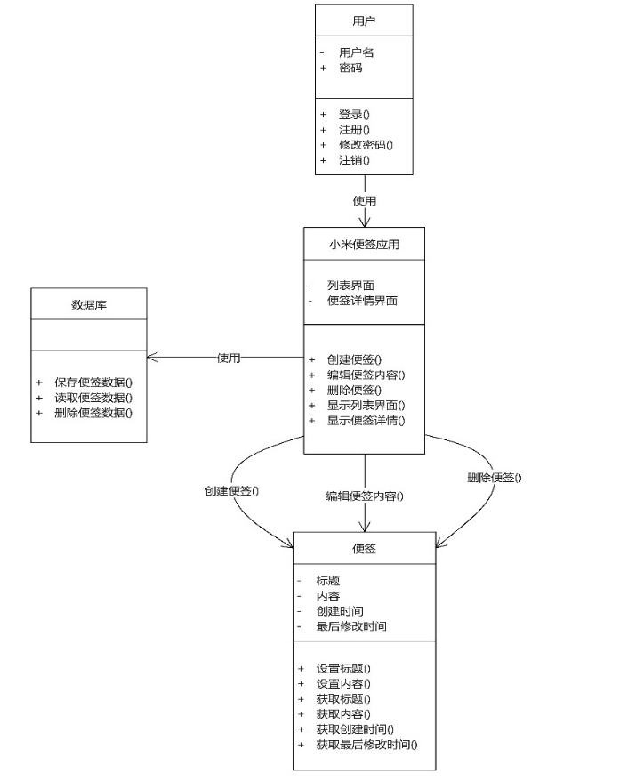
精读小米便签
3.功能实现涉及的类（设计类图）

Slide 11
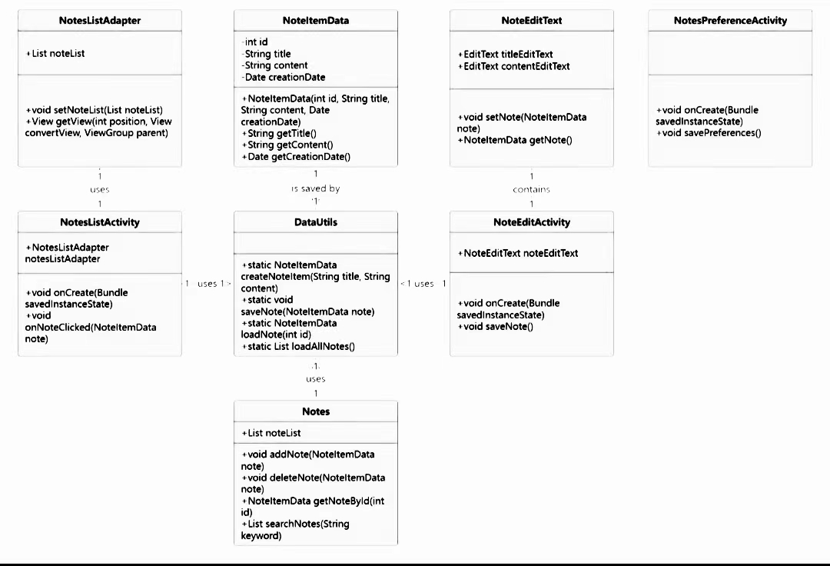
精读小米便签
3.功能实现涉及的类（设计类图）

Slide 12
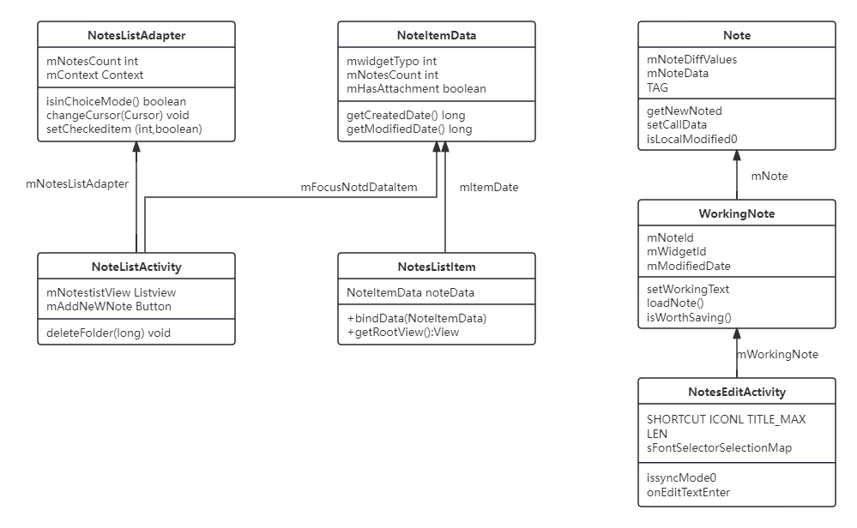
精读小米便签
3.功能实现涉及的类（设计类图）

Slide 13
精读小米便签
4.代码标注情况（类、方法、语句块、语句、标注量）
（1）类的标注：在每个类的声明前添加注释，说明类的用途、主要属性和方法。
（2）方法的标注：在每个方法的声明前添加注释，说明方法的功能、参数、返回值和可能抛出的异常。
（3）语句块的标注：在代码的主要语句块前添加注释，说明该块代码的作用，例如循环、条件语句等。
（4）语句的标注：对关键语句进行简短注释，说明该语句的作用。

Slide 14
02
代码质量分析
Code quality analysis

Slide 15
人工分析代码质量
1.分析评估“小米便签”代码的编程规范
命名规范：变量、函数、类等的命名是否具有描述性，是否符合驼峰命名法等命名规范。
缩进和格式：代码是否缩进一致，使用了适当的空格，代码块是否用大括号包裹等。
注释：代码中是否有适当的注释，注释是否清晰描述了代码的功能、算法、重要变量等。
函数和类设计：函数是否单一职责，类的设计是否符合面向对象的原则，是否有过度耦合等。
错误处理：代码中是否对可能出现的错误情况进行了处理，如空指针、越界访问等。
代码重复：是否有重复的代码，是否可以通过函数封装或其他方式来减少代码的重复性。
性能优化：是否有性能上的优化空间，如避免不必要的循环、减少内存分配等。
安全性：代码是否存在安全漏洞，如缓冲区溢出、SQL注入等。

Slide 16
人工分析代码质量
2.分析评估“小米便签”代码中存在的缺陷
内存泄漏：未释放动态分配的内存，导致内存泄漏问题。
空指针引用：未对指针进行有效性检查就进行了解引用操作，可能导致程序崩溃。
缓冲区溢出：未对输入数据进行有效的边界检查，可能导致缓冲区溢出漏洞。
未处理异常：未捕获或处理可能抛出的异常，导致程序意外终止。
不安全的数据存储：未对用户输入的敏感信息进行适当的加密或过滤，导致数据泄露风险。
并发问题：未正确处理多线程或并发操作，可能导致数据竞争和死锁问题。
硬编码敏感信息：将敏感信息（如密码、密钥）硬编码在代码中，增加了信息泄露的风险。
低效率的算法：使用低效的算法或数据结构，导致程序性能低下。
缺乏错误处理：未对潜在的错误情况进行适当的处理，可能导致程序运行不稳定。
代码重复：存在大量重复的代码，增加了维护成本，并可能导致一致性问题。

Slide 17
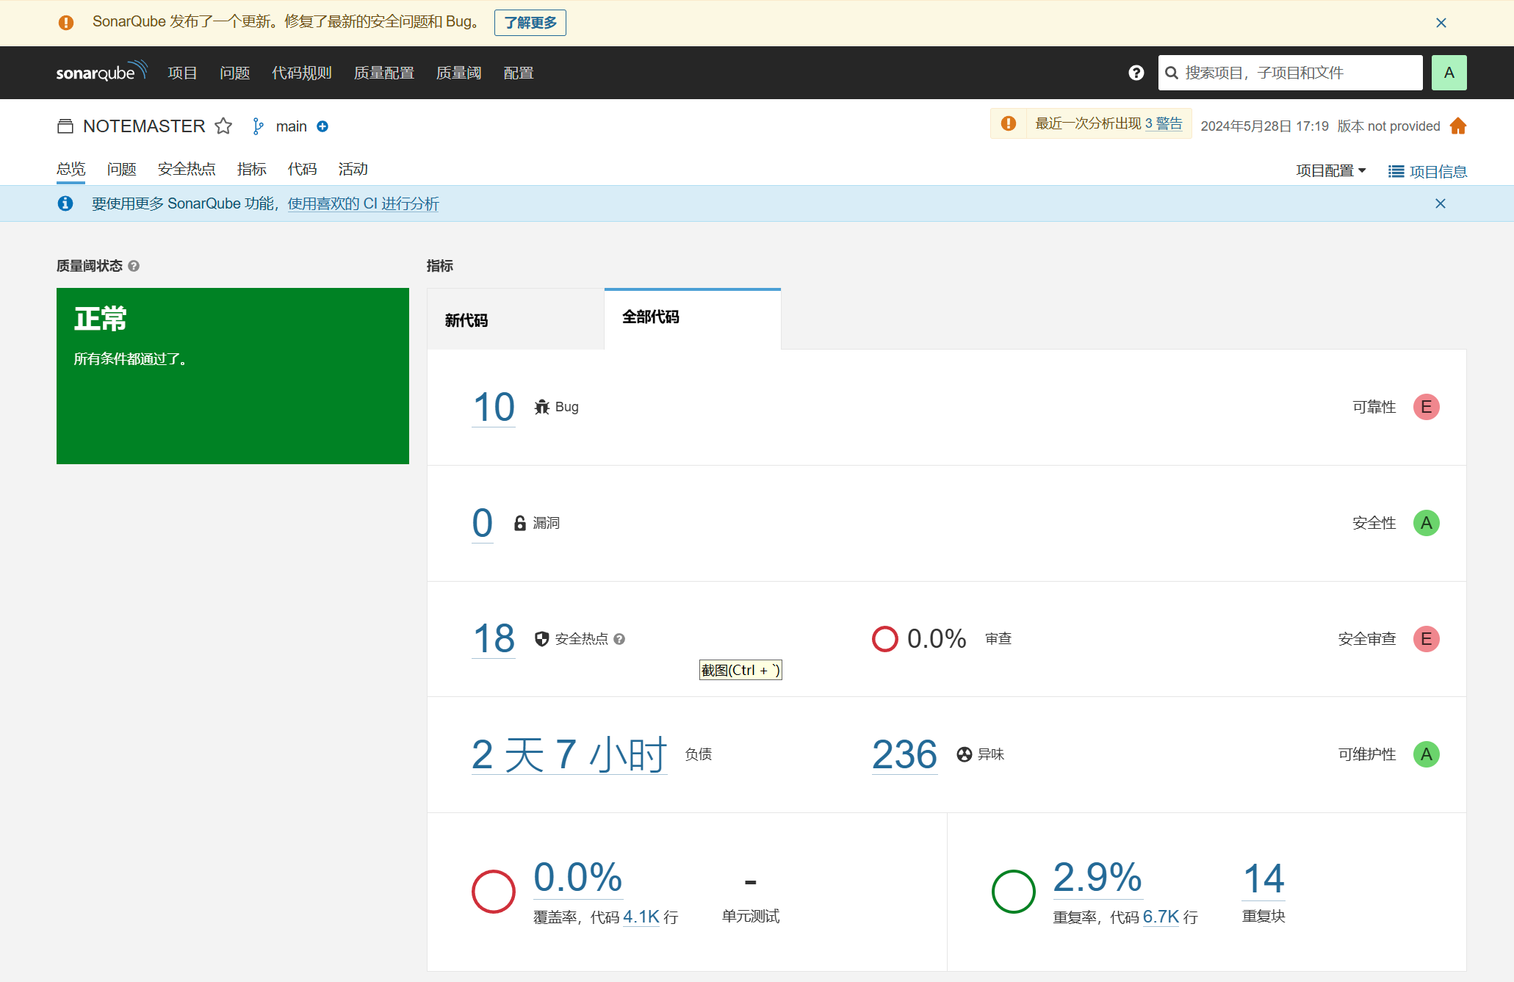
自动化分析代码质量
代码质量总结
1.所用代码质量分析工具
SonarQube是一个开源的代码质量管理平台，它可以帮助开发团队监控代码质量、进行静态代码分析，并提供实时反馈以改进代码质量。通过SonarQube，开发团队可以发现代码中的潜在问题、漏洞和代码异味，从而提高代码的可维护性、可读性和安全性。
2.严重程度等级说明：阻断，严重，主要，次要，提示。
sonarqube工具代码质量报告图

Slide 18
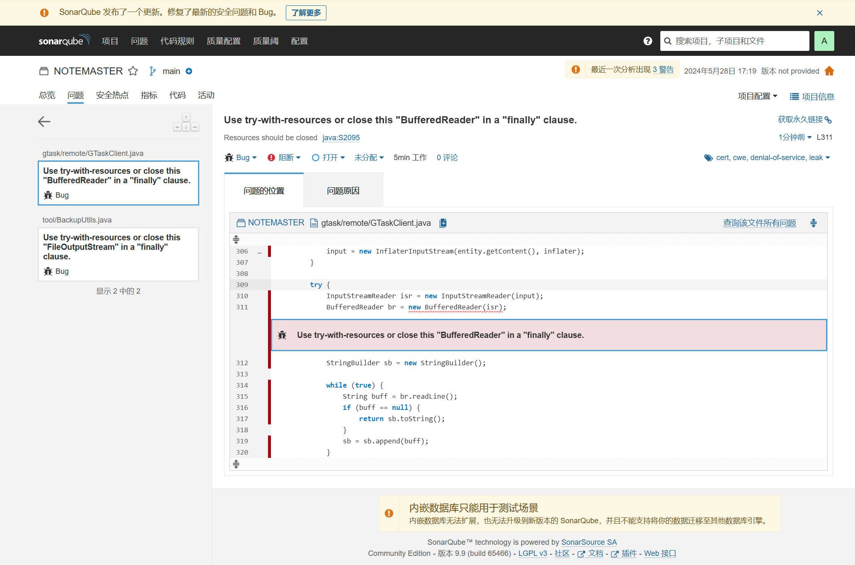
自动化分析代码质量
问题分析
阻断问题：
分析： 问题产生：需要将 "BufferedReader" 放在 "try-with-resources" 块中使用，或在 "finally" 块中关闭它。 问题解决：可以使用 Java 中的 "try-with-resources" 语句或在 "finally" 块中关闭 "BufferedReader"。这两种方法都可以确保在代码执行完成后关闭 "BufferedReader"，以释放资源并防止资源泄漏。

Slide 19
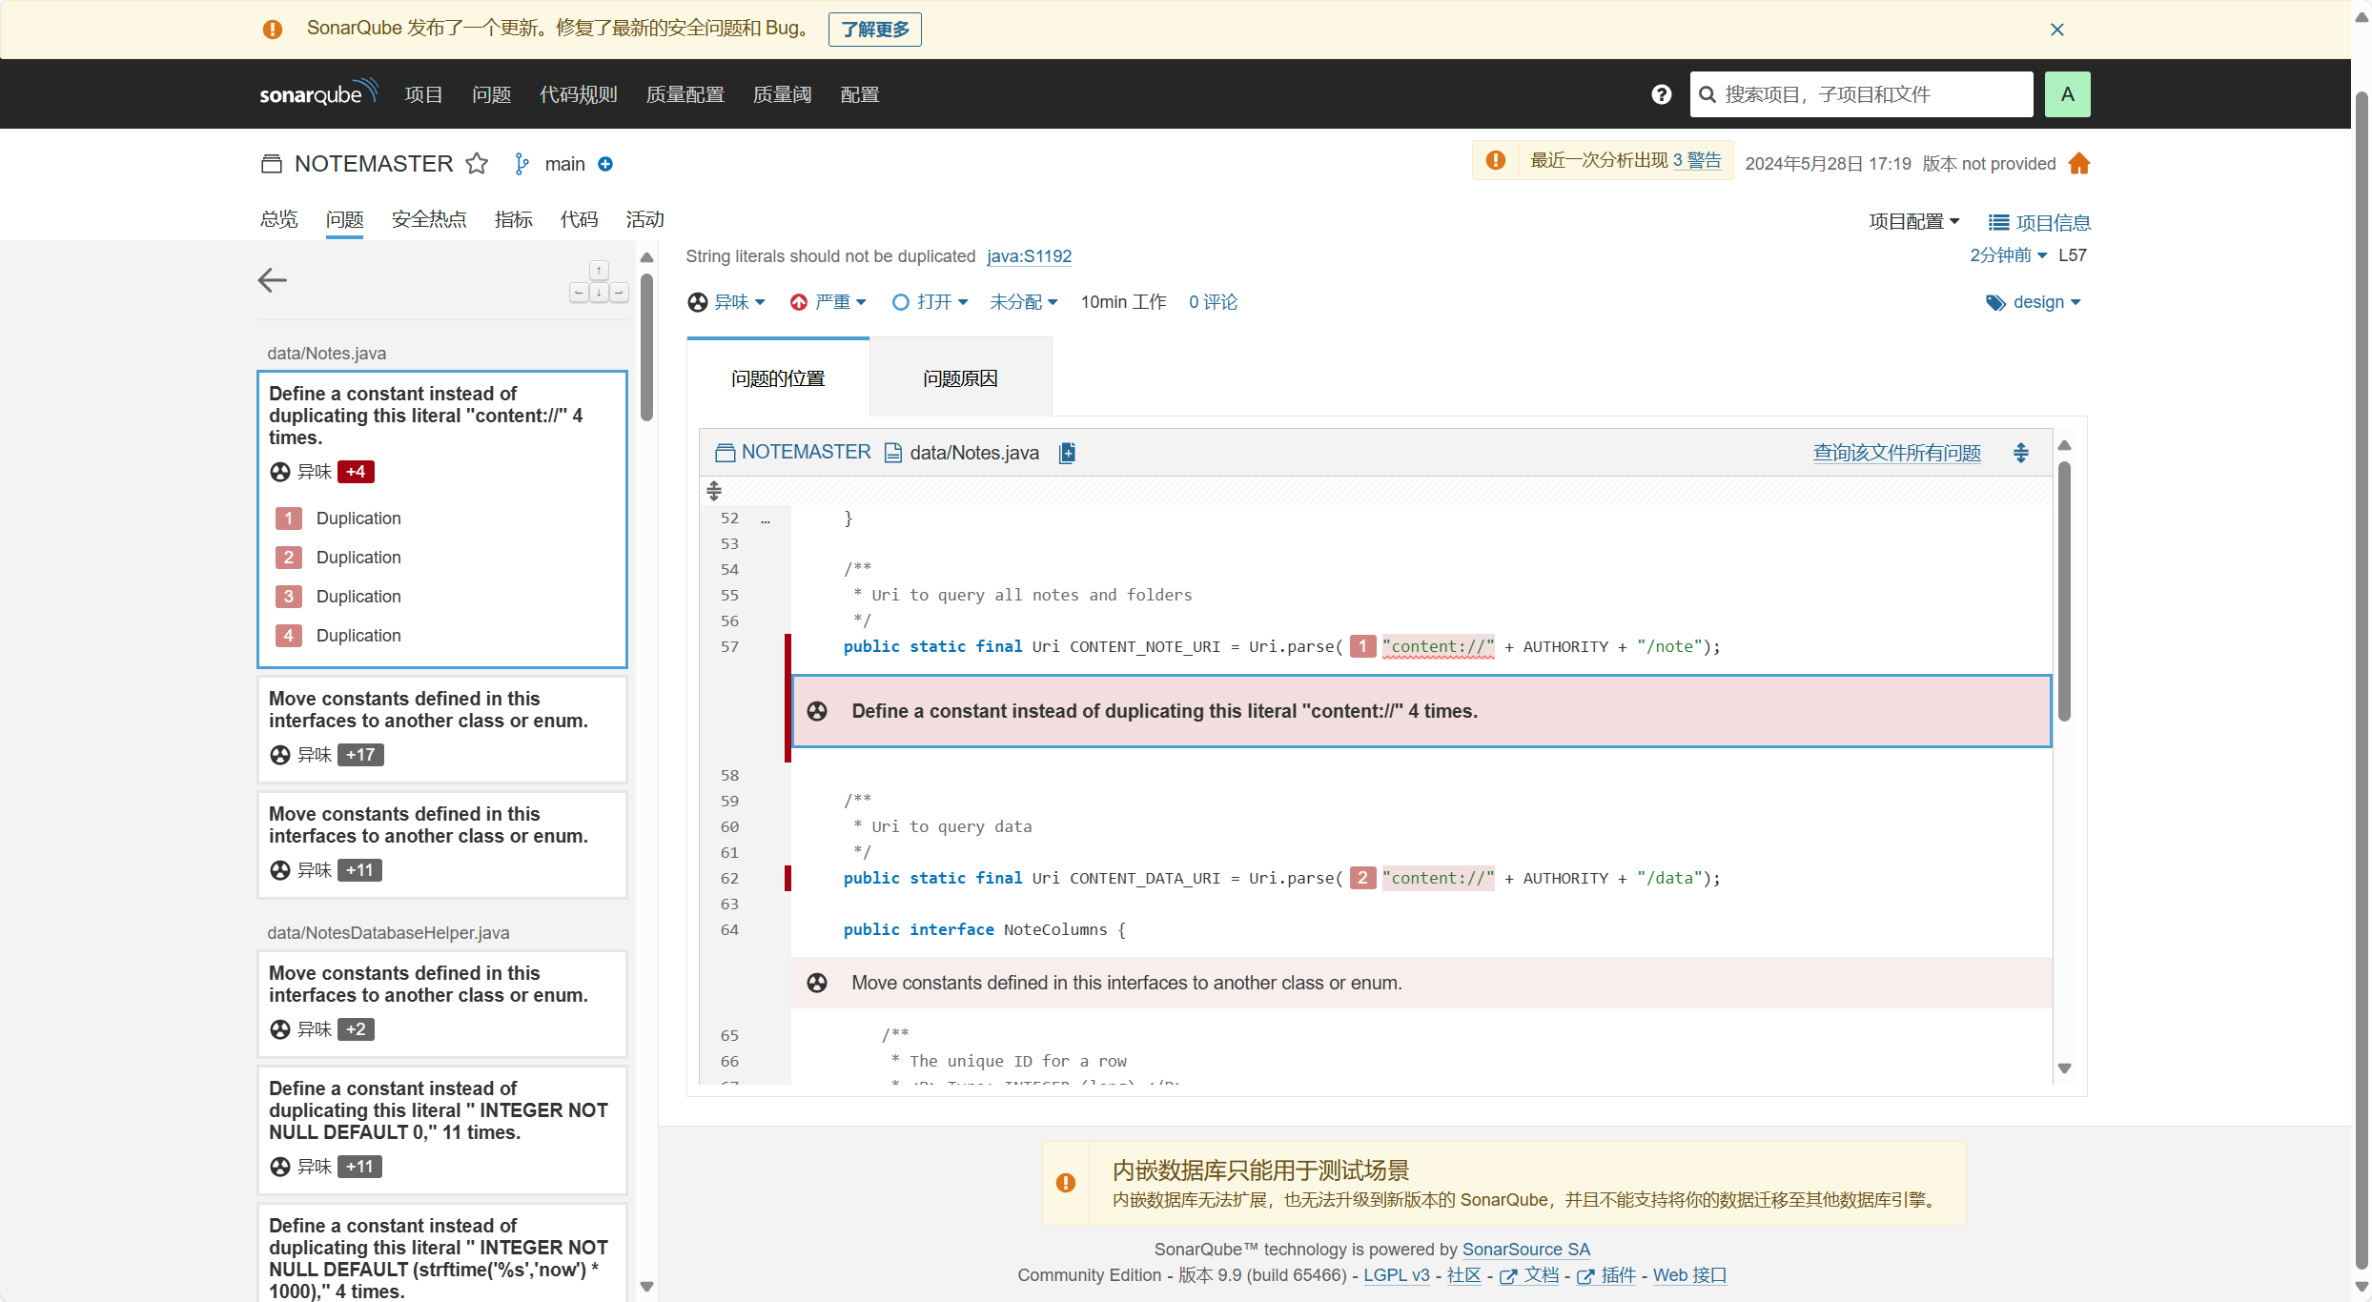
自动化分析代码质量
问题分析
严重问题：
分析： 问题产生：需要定义一个常量，而不是将 "content:/r" 这个字面量重复4次。 问题解决：可以将 "content:/r" 这个字面量定义为一个常量，并在代码中引用这个常量，而不是多次重复写入。这样可以提高代码的可读性和维护性，并且如果将来需要更改这个字面量，只需要在一个地方修改即可生效。在 Java 中，你可以使用 final 关键字定义一个常量，并且按照命名规范给它一个描述性的名称。

Slide 20
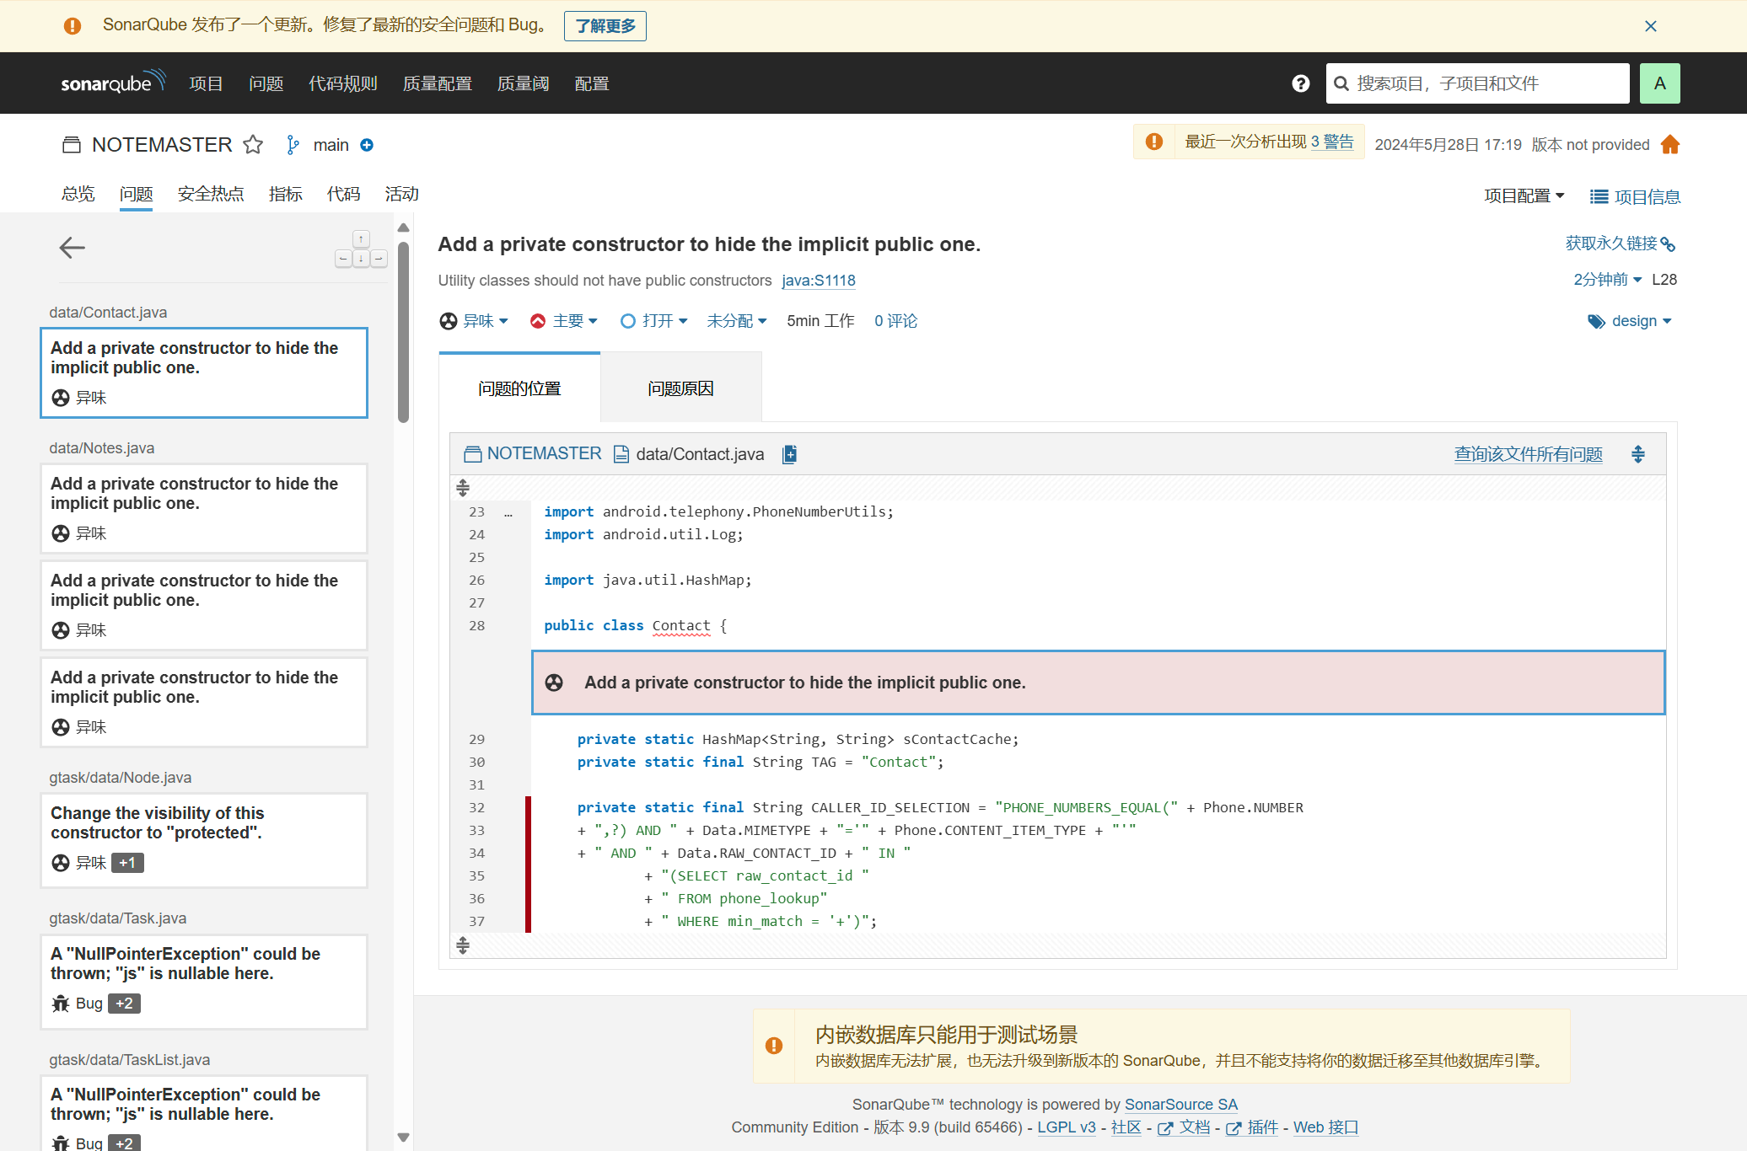
自动化分析代码质量
问题分析
主要问题：
分析： 问题产生：需要添加一个私有构造函数来隐藏隐式的公共构造函数。 问题解决：可以在类中添加一个私有构造函数，以隐藏默认的公共构造函数。这样做可以防止类被外部直接实例化，只允许在类内部或其他类中创建该类的实例。通过添加私有构造函数，外部无法直接实例化类，只能在类内部创建实例或者通过静态方法返回实例。这样可以增强类的封装性和安全性。

Slide 21
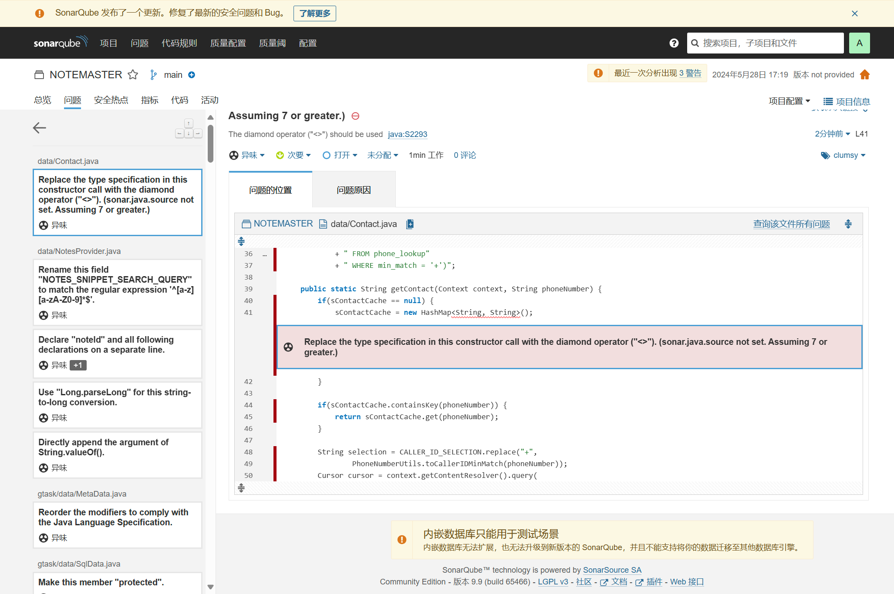
自动化分析代码质量
问题分析
次要问题：
分析：
问题产生：需要使用菱形操作符 ("<") 替换构造函数调用中的类型说明。 (sonarjava.source 未设置。假定为7或更高版本)
问题解决：需要使用 Java 7 或更高版本，并在构造函数调用中使用菱形操作符 ("<") 来代替类型说明。菱形操作符允许编译器根据上下文推断泛型类型，从而简化代码并提高可读性。

Slide 22
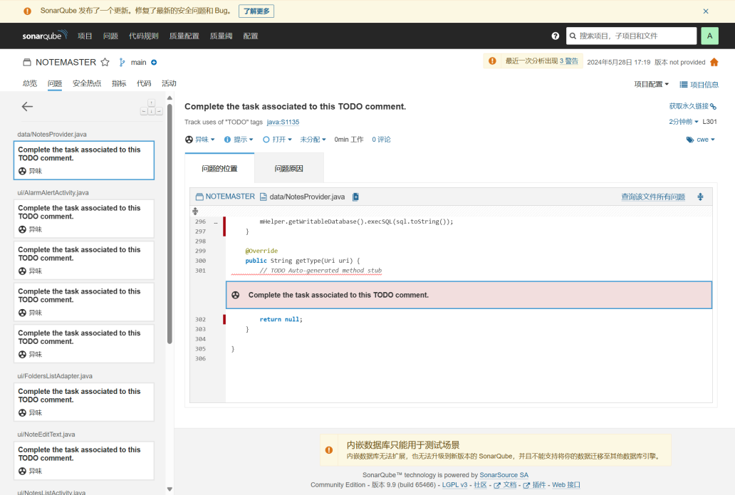
自动化分析代码质量
问题分析
提示问题：
分析：
问题产生：需要完成与此 ToDo 注释相关的任务。
问题解决：要解决这个问题，首先需要找到代码中包含该 ToDo 注释的地方。然后，根据注释中描述的任务，完成相应的工作。

Slide 23
03
开源代码维护
Open source code maintenance

Slide 24
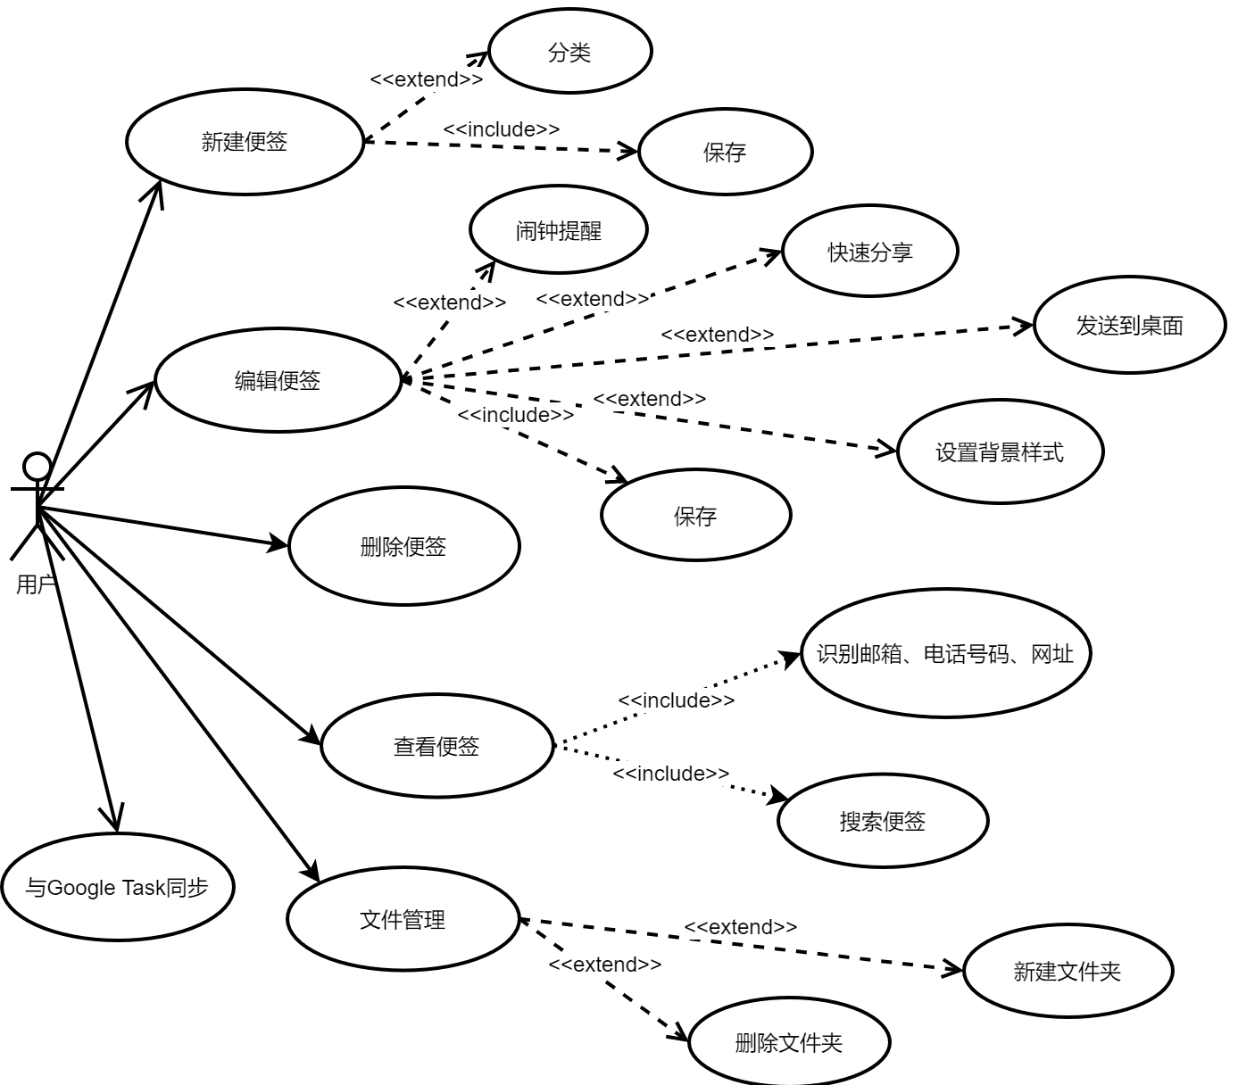
开源软件维护新增功能描述
新增功能描述
新增功能：主题和样式定制。
功能描述：用户通过主题和样式定制功能来设置按钮、边框、背景样式以及字体的样式和大小来实现不同主题的定制。
新增功能用例图

Slide 25
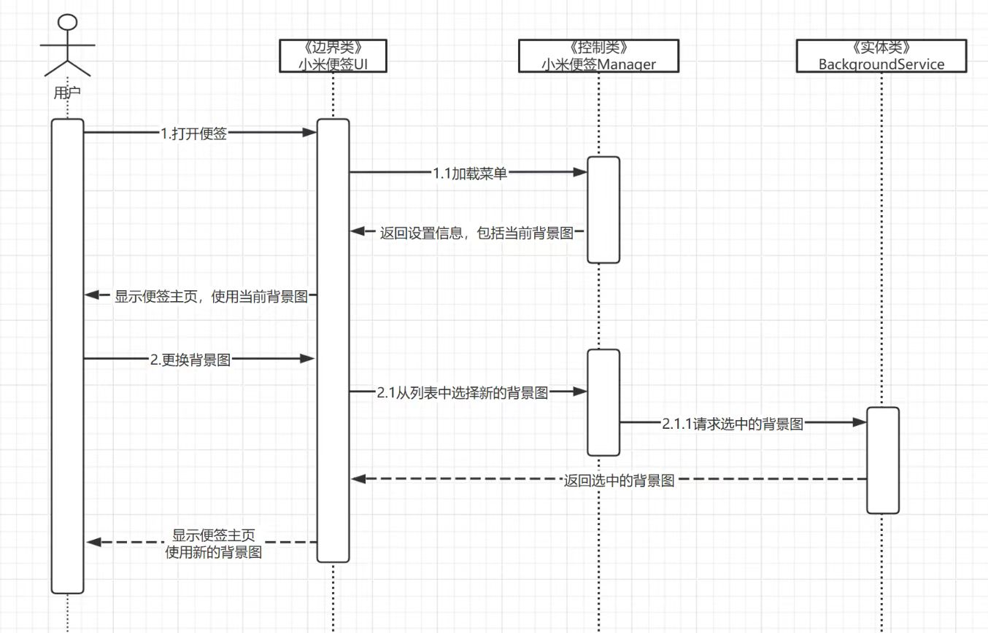
开源软件维护需求分析
编辑便签用例描述
用例名称: 编辑便签
功能:允许用户对便签进行编辑等一系列操作
执行者:用户
触发条件:用户选择一个已有的便签进行编辑
前置条件:用户已经登录系统，并且有至少一个便签存在于系统中
基本交互动作过程： 1. 用户在界面上选择一个便签 2. 点击编辑按钮，选择修改的项目 3. 用户点击保存更改
扩展交互动作过程： 2a.用户选择撤销编辑
2a1界面恢复到最初状态 3a.用户保存空白便签 3a1系统应提示不能保存
后置条件：系统应该保存最新的更改，并且这些更改应该反映在用户界面上。
业务规则:便签内容不应包含任何非法字符或超出长度限制。
非功能需求:
编辑操作应具备高性能，响应时间应在一定标准之内，例如500毫秒内。
便签的编辑和保存应该具有高可靠性，确保用户编辑不会丢失。
系统应提供易于使用的编辑界面，以提升用户体验。
编辑便签用例顺序图

Slide 26
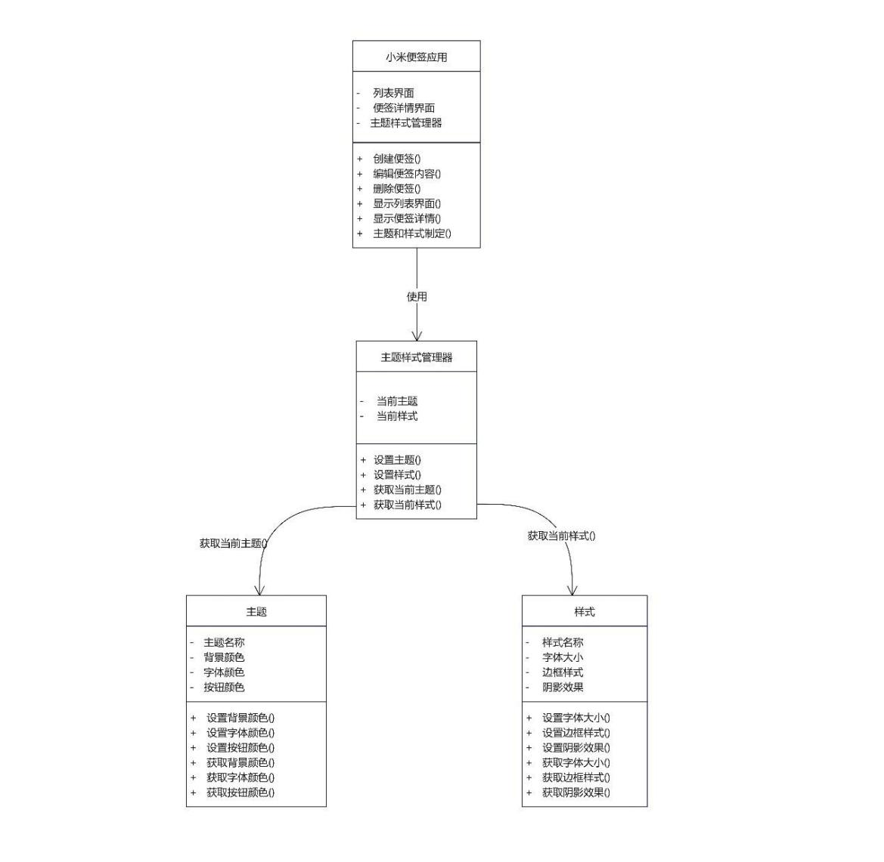
开源软件维护需求分析
分析类图
用户界面的UML类图设计

Slide 27
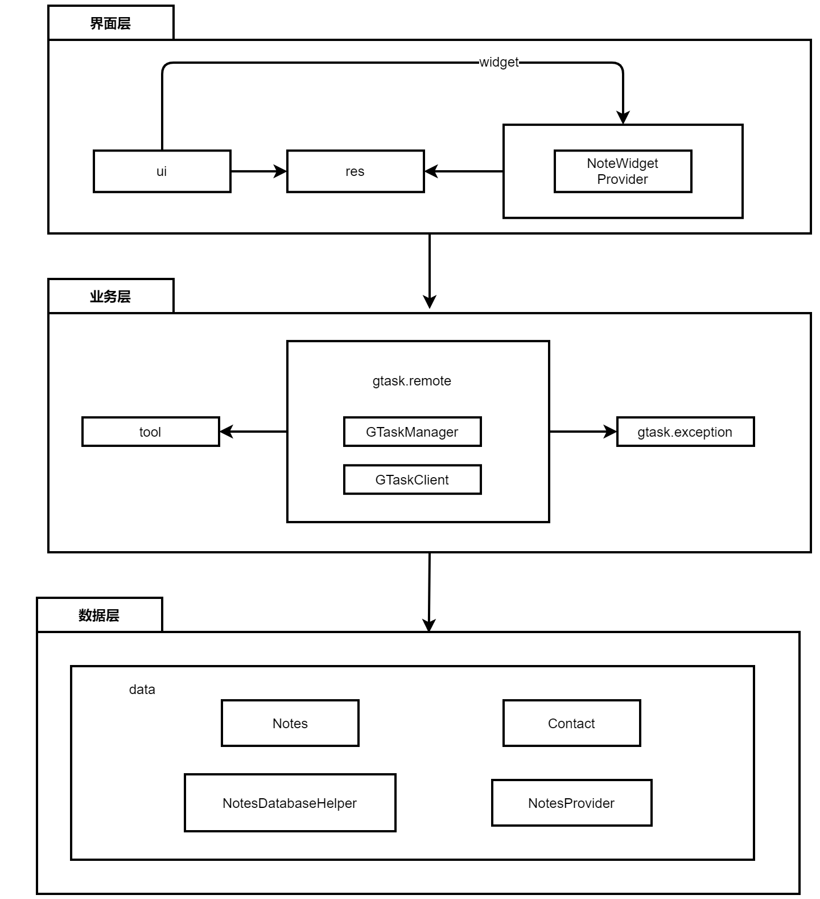
开源软件维护设计
体系结构的设计及调整

Slide 28
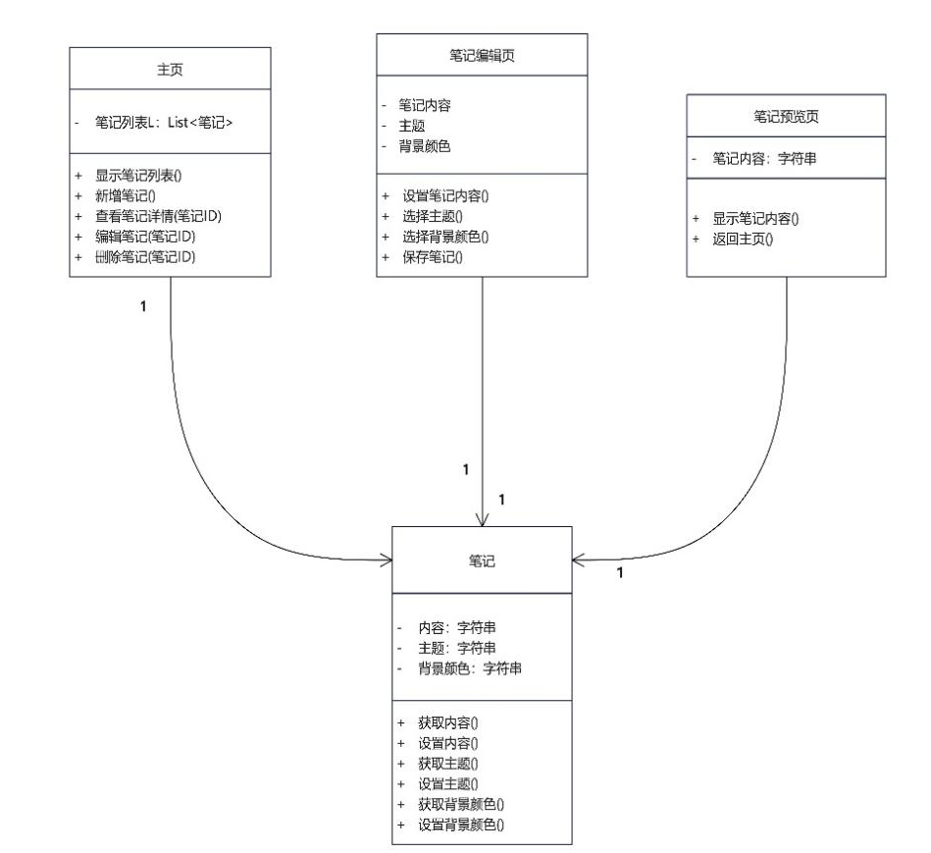
开源软件维护设计
界面设计

Slide 29
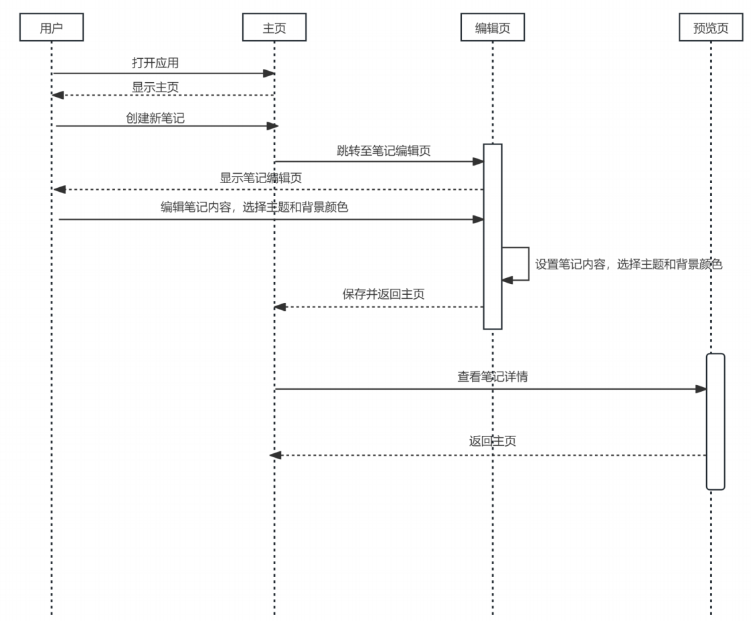
开源软件维护设计
用例设计
界面跳转的顺序图设计

Slide 30
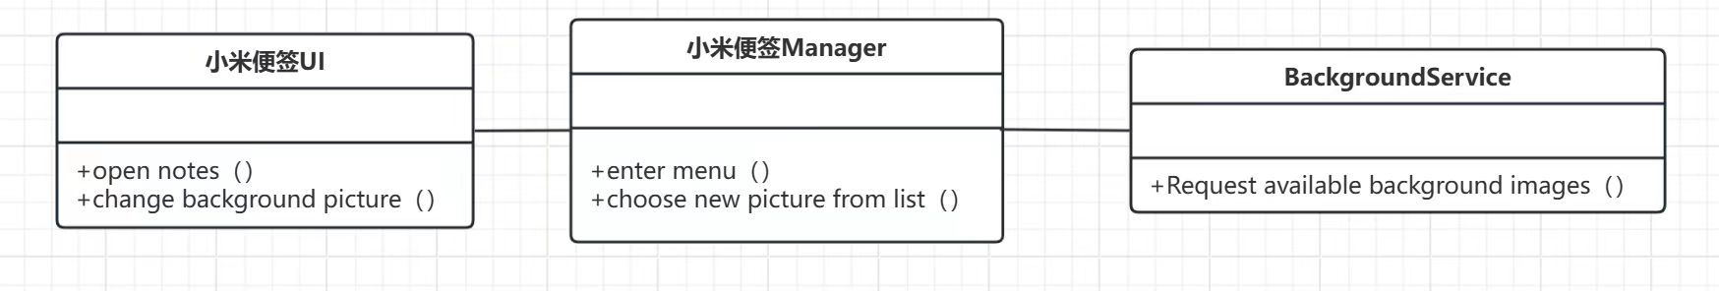
开源软件维护设计
类设计

Slide 31
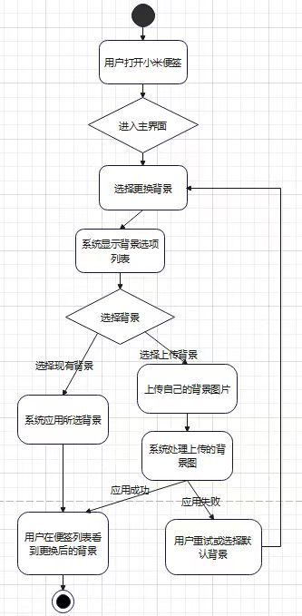
开源软件维护设计
类设计

Slide 32
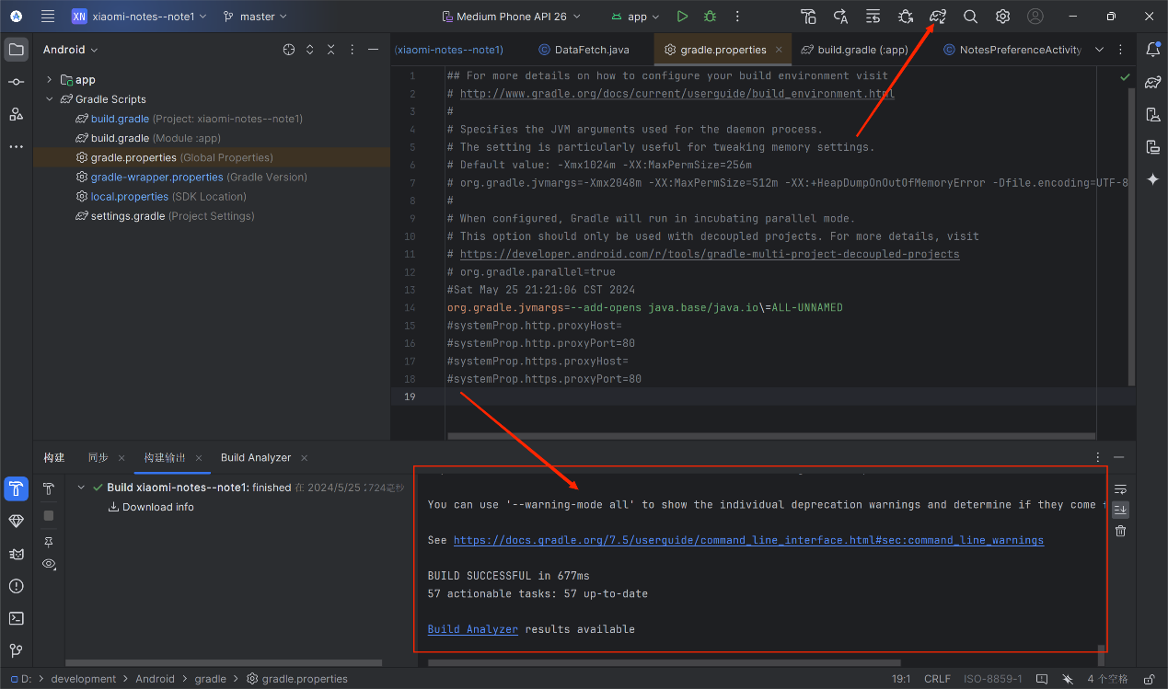
开源软件维护实现
描述如何开展新增功能的测试
1、先用gradle文件同步项目：

Slide 33
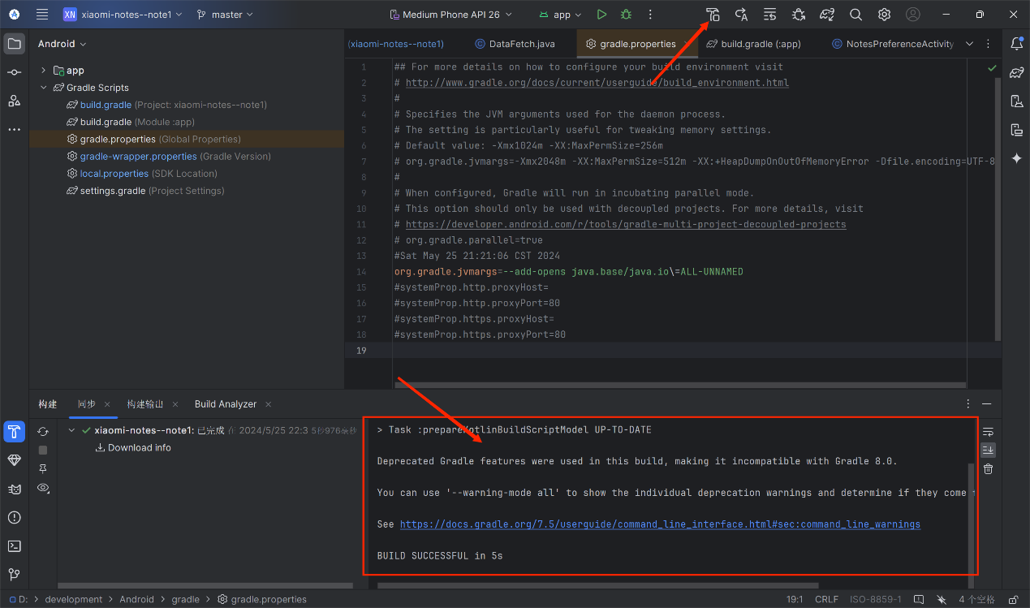
开源软件维护实现
描述如何开展新增功能的测试
2、编译项目模块：

Slide 34
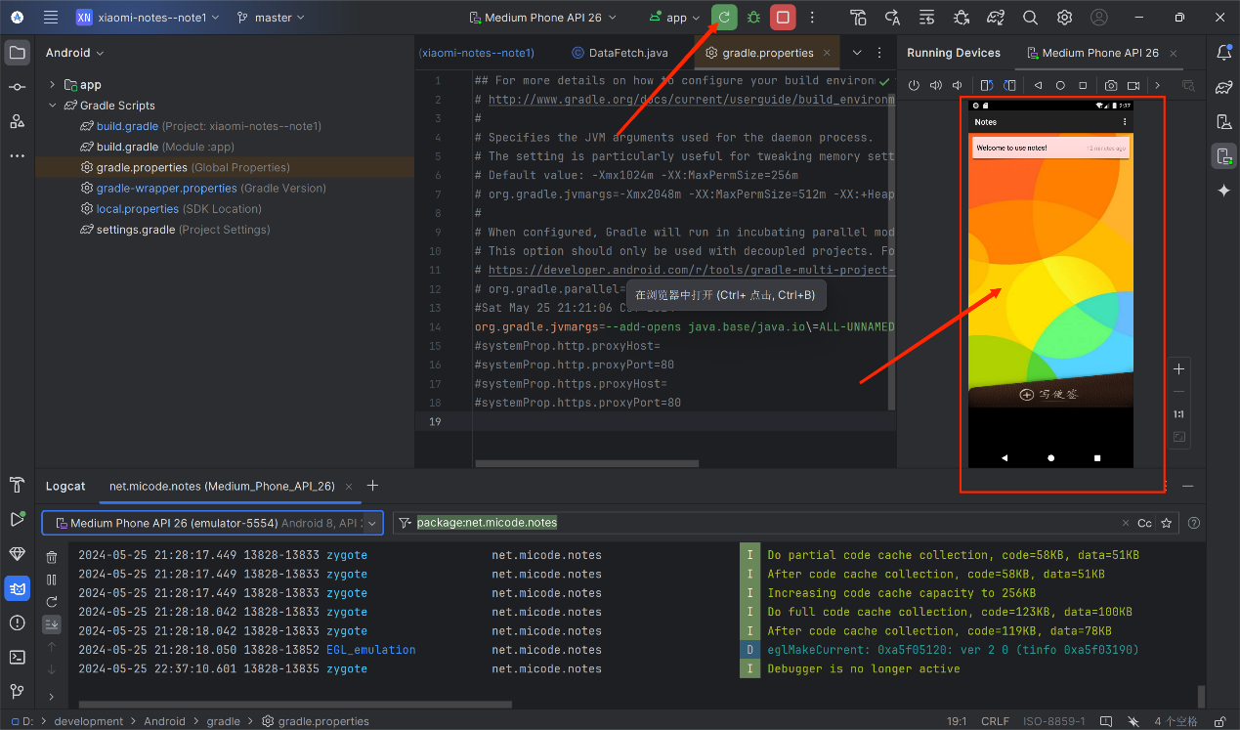
开源软件维护实现
描述如何开展新增功能的测试
3、用虚拟机运行项目：

Slide 35
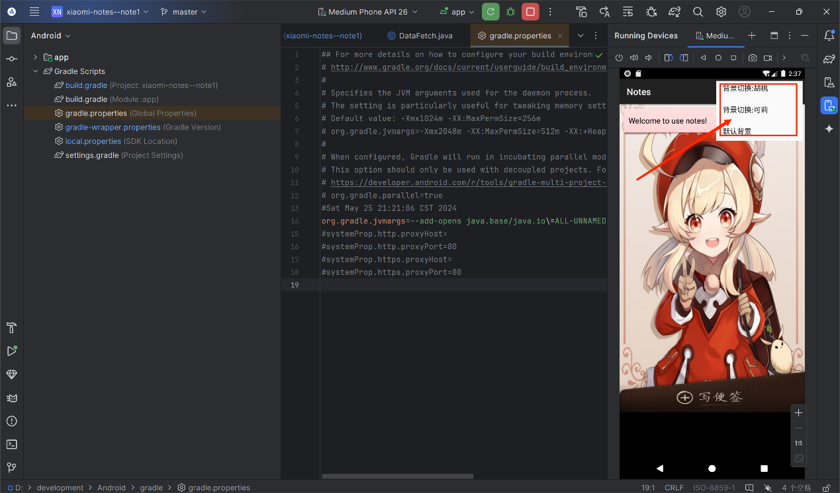
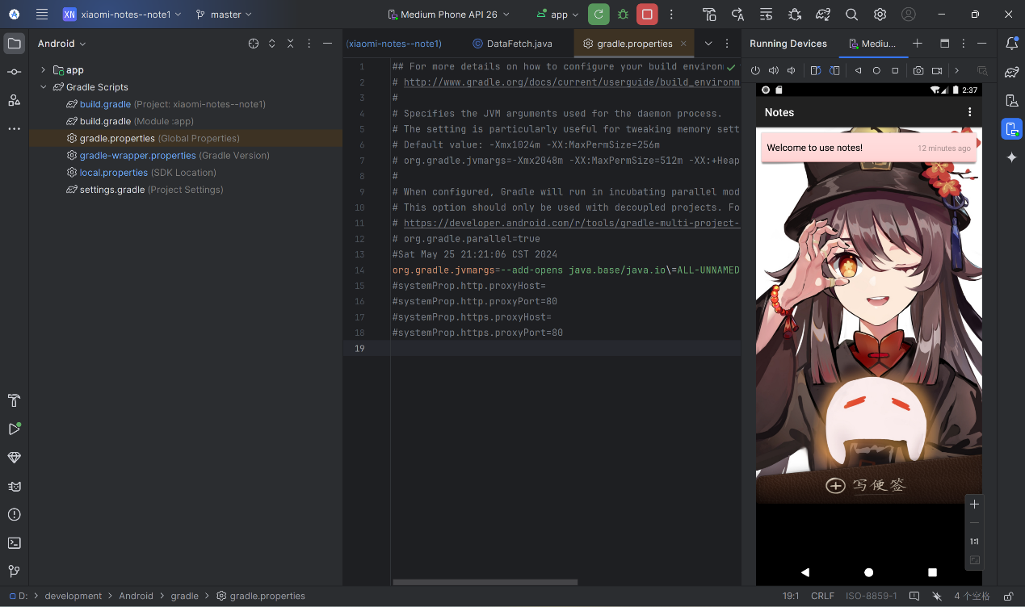
开源软件维护安装部署
演示可运行的开源软件系统

Slide 36
04
总结
Summary

Slide 37
总结
代码阅读阶段收获： 了解 Android 应用架构： 通过阅读小米便签的代码，我们深入了解了 Android 应用的基本架构，包括 Activity、Fragment、Adapter 等组件的使用方式，以及它们之间的交互和通信方式。 学习 UI 设计与布局： 通过分析布局文件和相关代码，我们学习了如何使用 ConstraintLayout、LinearLayout 等布局方式来实现界面的设计和排版，以及如何处理不同屏幕尺寸的适配。 熟悉数据存储与管理： 通过阅读小米便签的数据存储与管理部分的代码，我们了解了如何使用 SQLite 数据库和 SharedPreferences 来实现数据的存储与管理，以及如何使用 ContentProvider 来提供数据访问接口。 掌握异步任务处理： 通过分析使用 AsyncTask、Handler 等方式处理异步任务的代码，我们学习了如何在 Android 应用中进行异步任务处理，以避免阻塞主线程。 理解权限管理与安全性： 通过分析权限管理和安全性相关的代码，我们了解了 Android 应用中的权限管理机制，以及如何确保应用的安全性。

Slide 38
总结
新增功能需求分析设计实现阶段收获： 需求分析能力提升： 在新增功能的需求分析阶段，我们学会了如何从用户需求和产品规划的角度出发，对功能需求进行分析和梳理，明确功能的实现目标和需求边界。 系统设计能力提升： 在新增功能的设计阶段，我们学会了如何进行系统设计，包括确定功能模块的划分和功能组件的设计，以及如何保证新增功能与现有系统的兼容性和稳定性。 编码实现能力提升： 在新增功能的实现阶段，我们学会了如何根据需求和设计方案进行编码实现，包括使用合适的技术方案和编程语言，以及如何进行模块化和代码重用。 团队协作能力提升： 在新增功能的实现过程中，我们学会了如何与团队成员协作，包括需求沟通、任务分配和代码 review 等，以确保功能的高质量完成。 质量保障能力提升： 在新增功能的测试和验证阶段，我们学会了如何进行功能测试和验收测试，以及如何处理测试反馈和修复问题，以确保功能的质量和稳定性。 通过代码阅读阶段和新增功能需求分析设计实现阶段的学习和实践，我们不仅加深了对 Android 应用开发的理解和掌握，还提升了团队协作和问题解决能力，为今后的工作和学习奠定了良好的基础。

Slide 39
Thanks!

